Slide 1

Switch Gear Online Monitoring System
ฝ่ายปฏิบัติการและบำรุงรักษา
ทันโลก บริการดี มีคุณธรรม
Notes:
Ask questions if you have them!

Slide 2
หลักการและเหตุผล
สถานีไฟฟ้าจะเข้าสู่ยุคของ Smart Substation
สถานีไฟฟ้าจะเป็นสถานีแบบ Unman Substation
สถานีไฟฟ้ามีมากขึ้น ต้องเข้าบำรุงรักษา จากการประเมิน Condition ของสถานีไฟฟ้าเป็นหลัก
ฝ่ายปฏิบัติการและบำรุงรักษา
ทันโลก บริการดี มีคุณธรรม
Notes:
Ask questions if you have them!

Slide 3
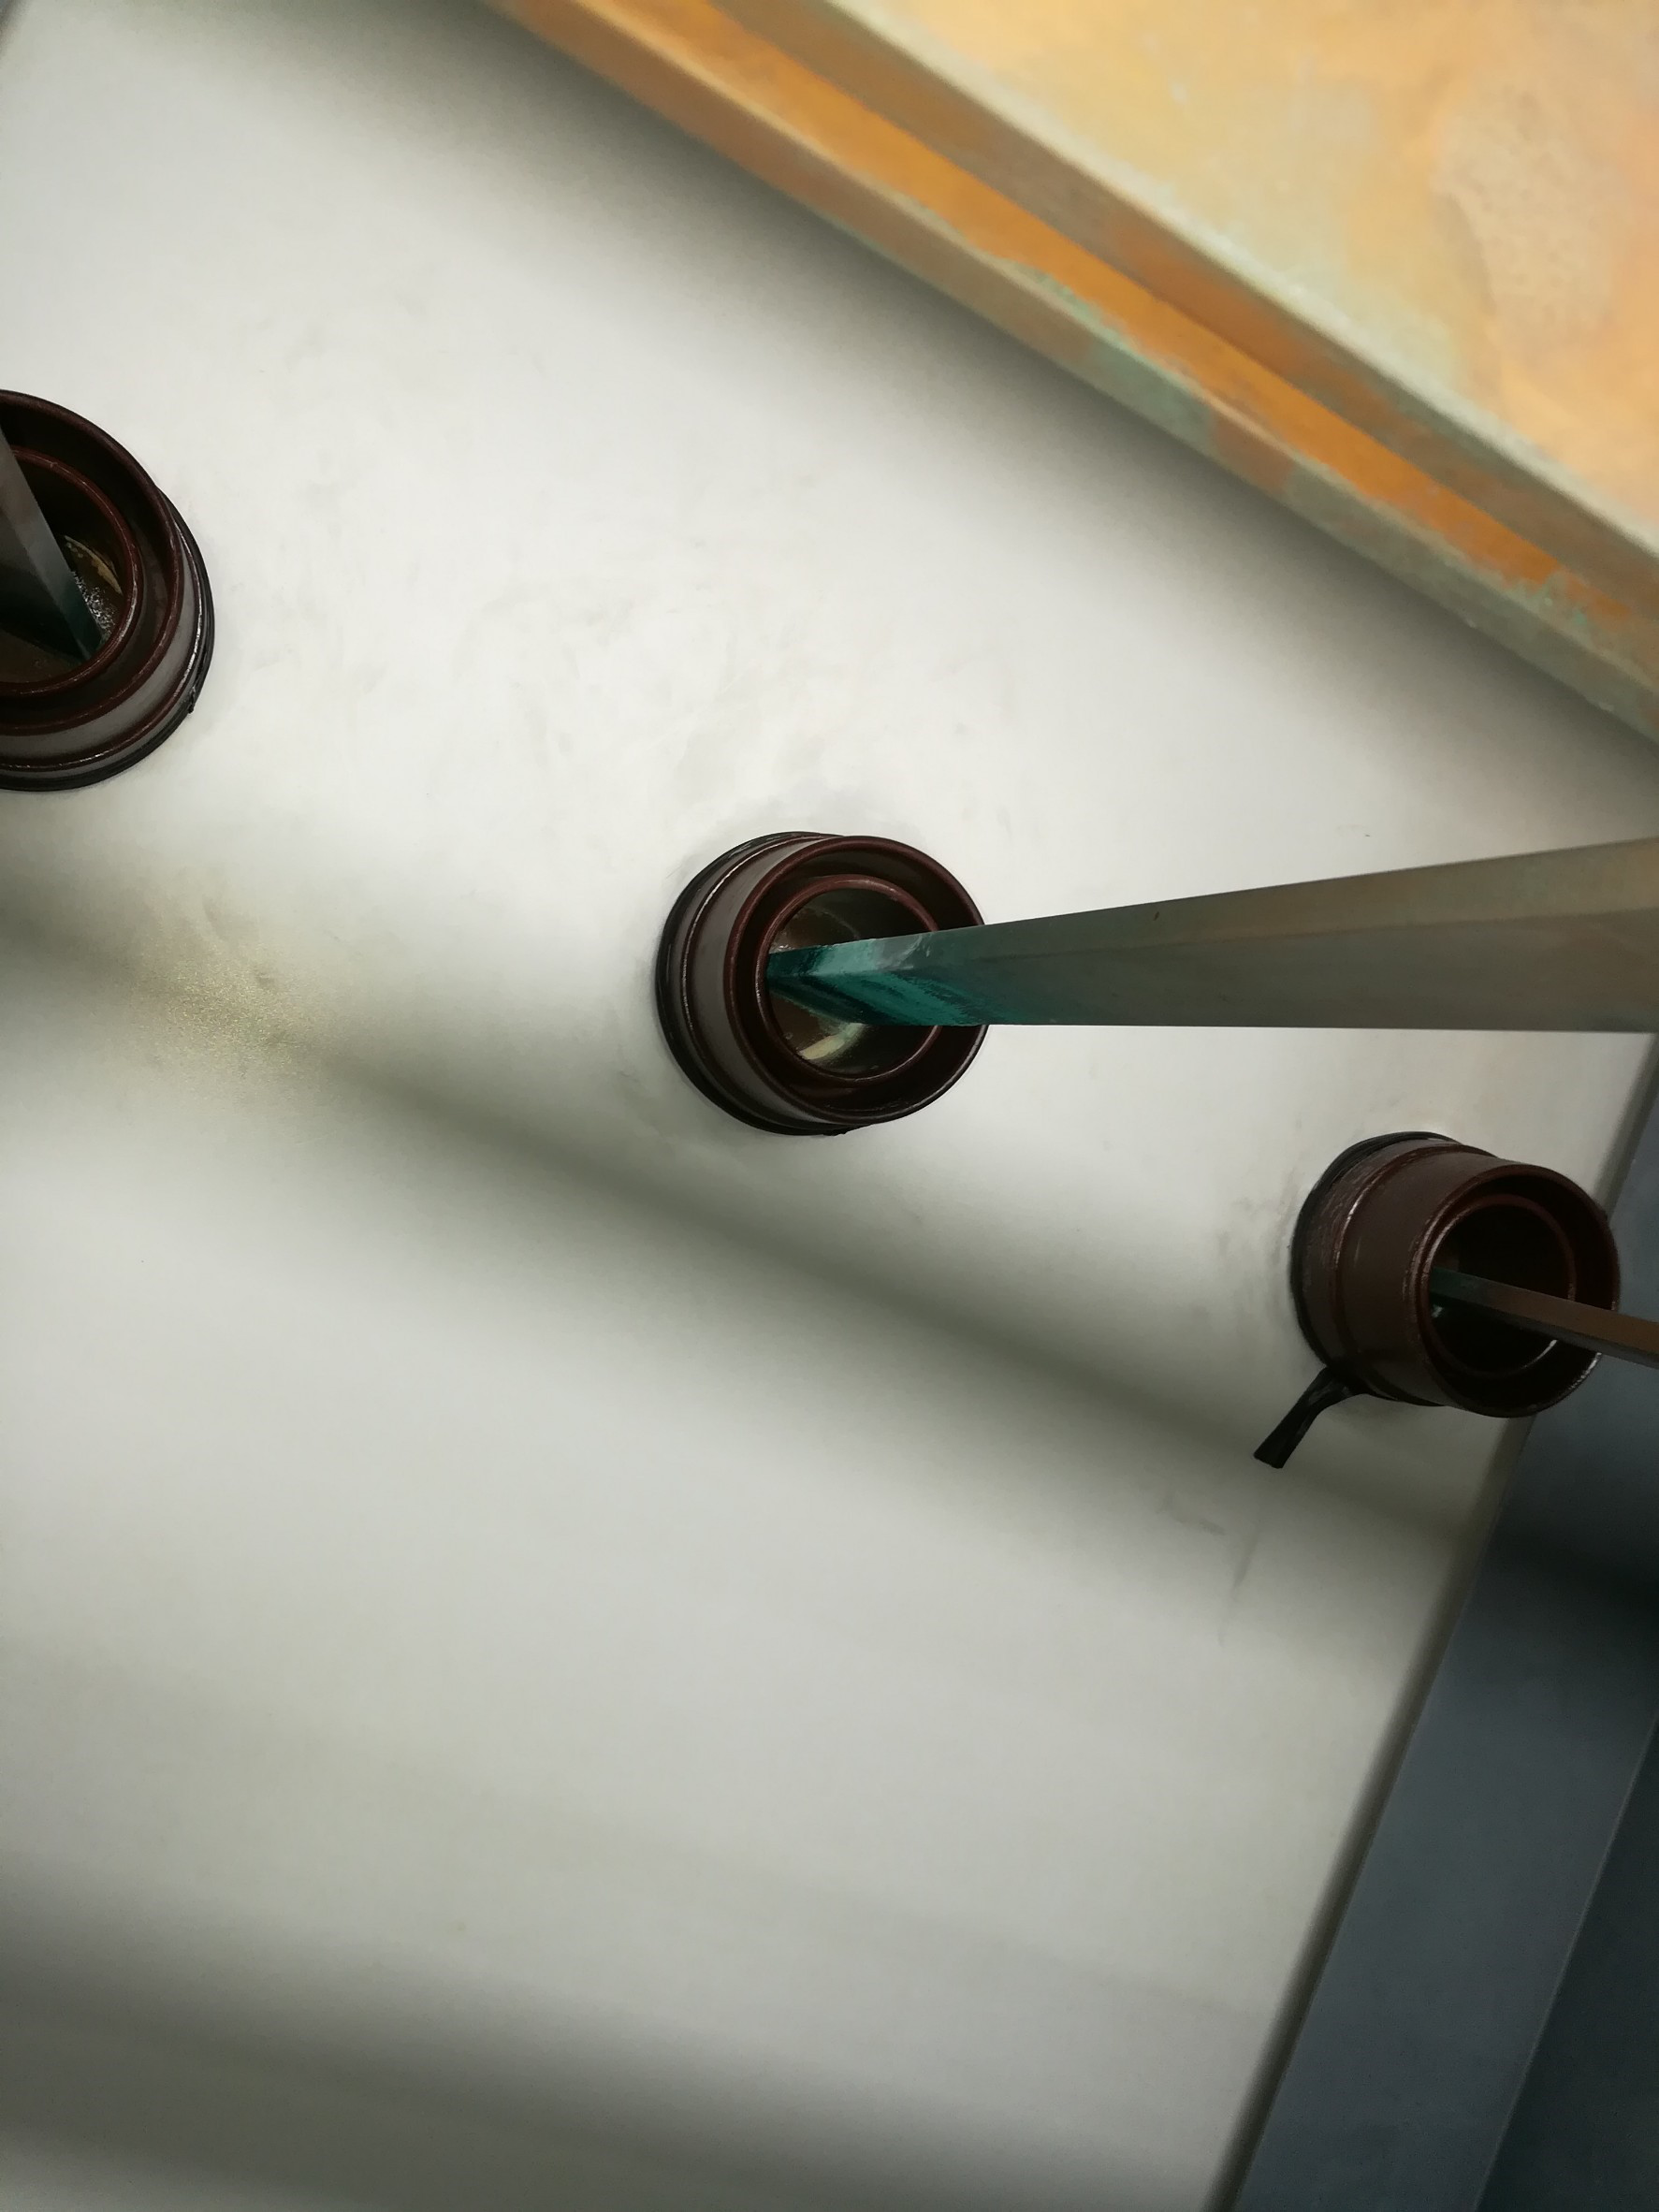
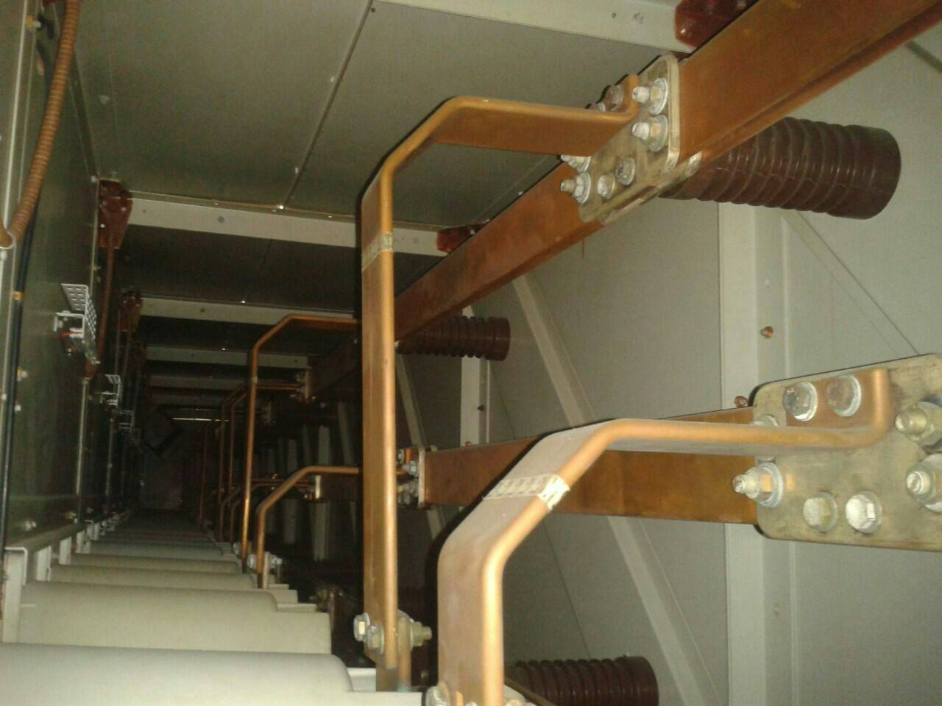
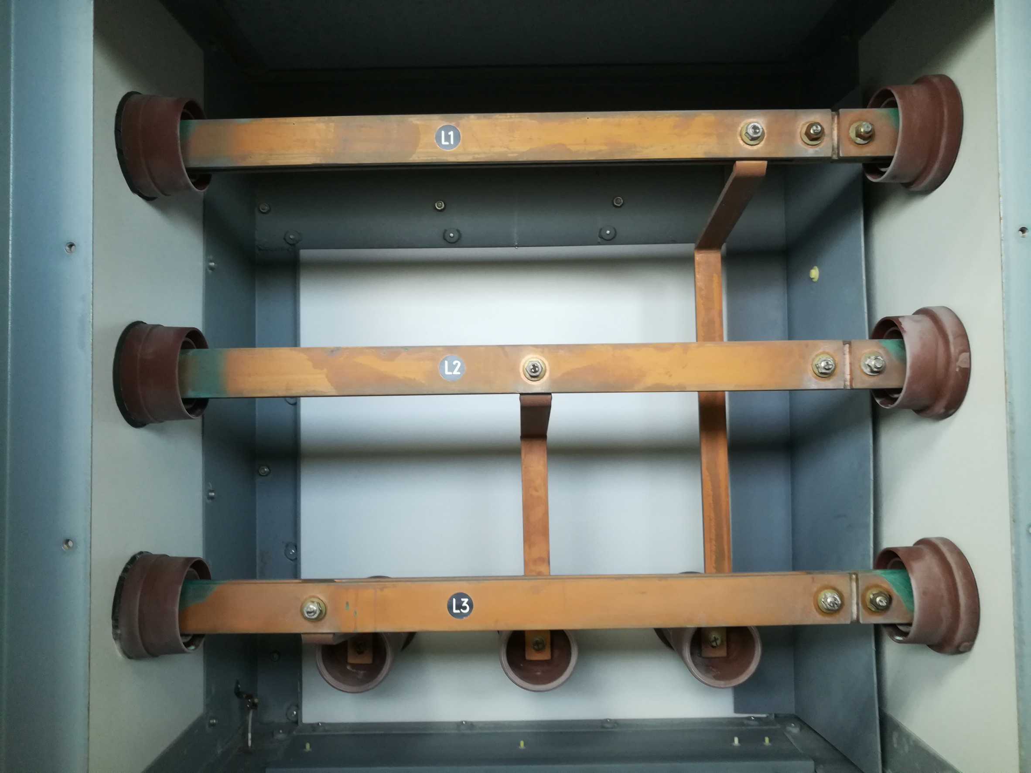
หลักการและเหตุผล
ฝ่ายปฏิบัติการและบำรุงรักษา
ทันโลก บริการดี มีคุณธรรม
Notes:
Ask questions if you have them!

Slide 4
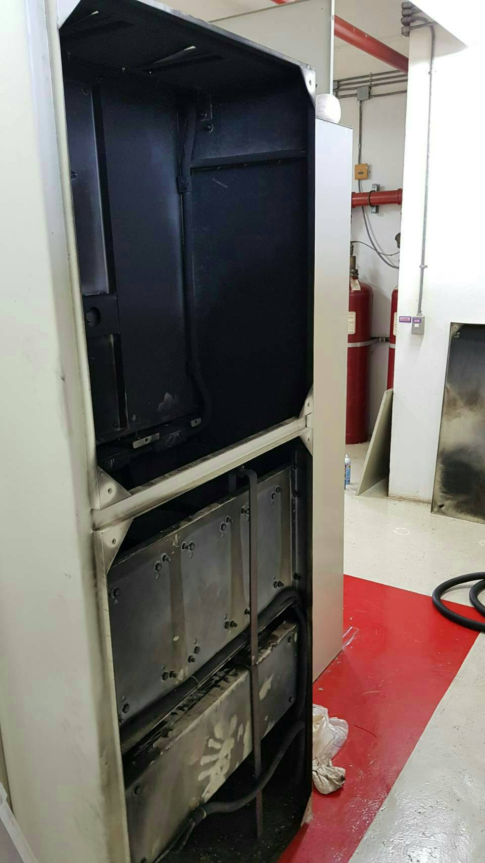
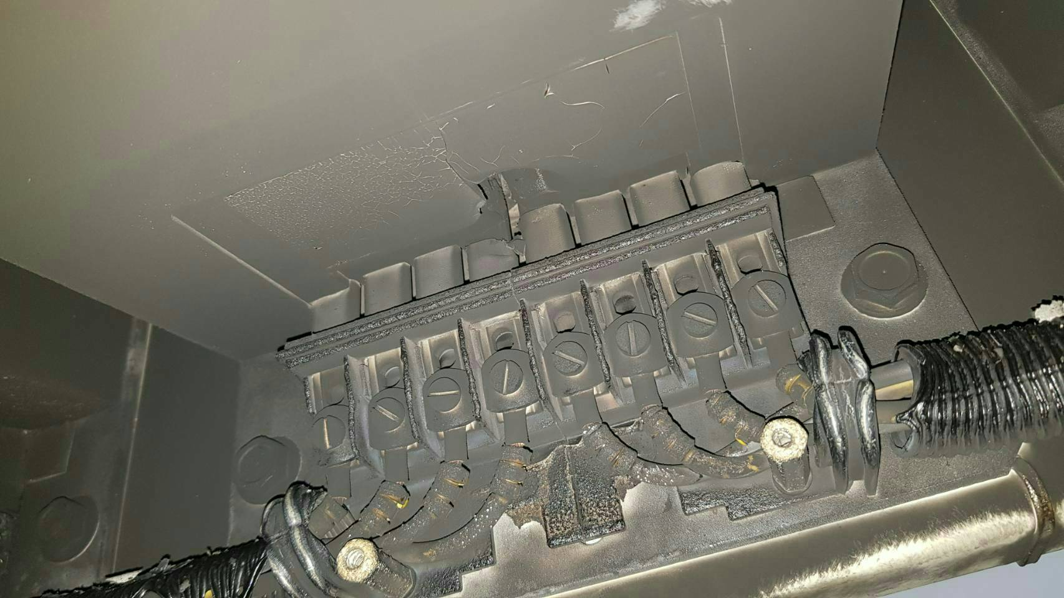
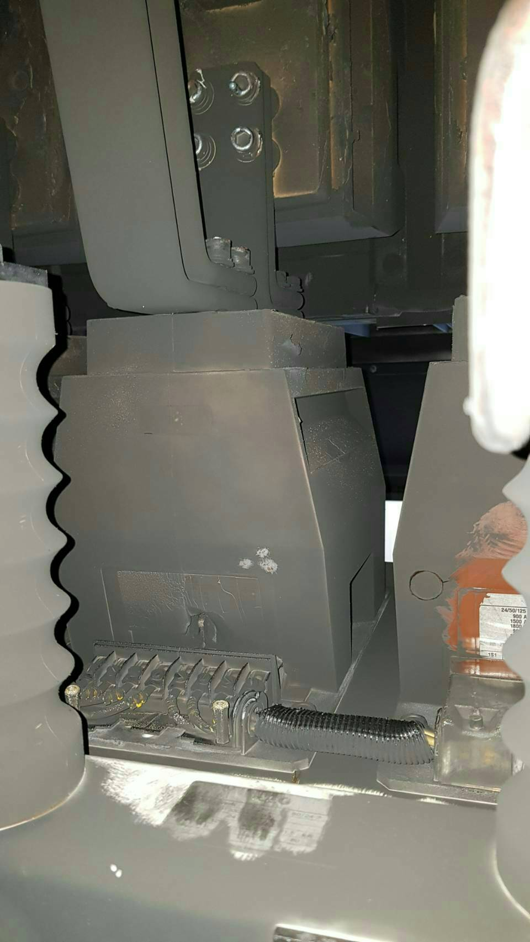
หลักการและเหตุผล
ฝ่ายปฏิบัติการและบำรุงรักษา
ทันโลก บริการดี มีคุณธรรม
Notes:
Ask questions if you have them!

Slide 5
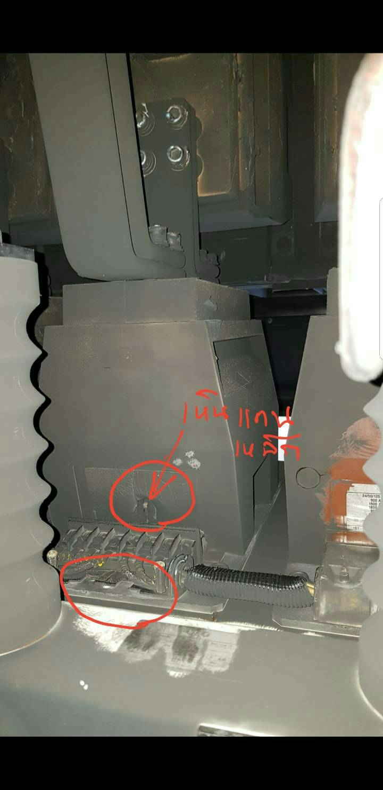
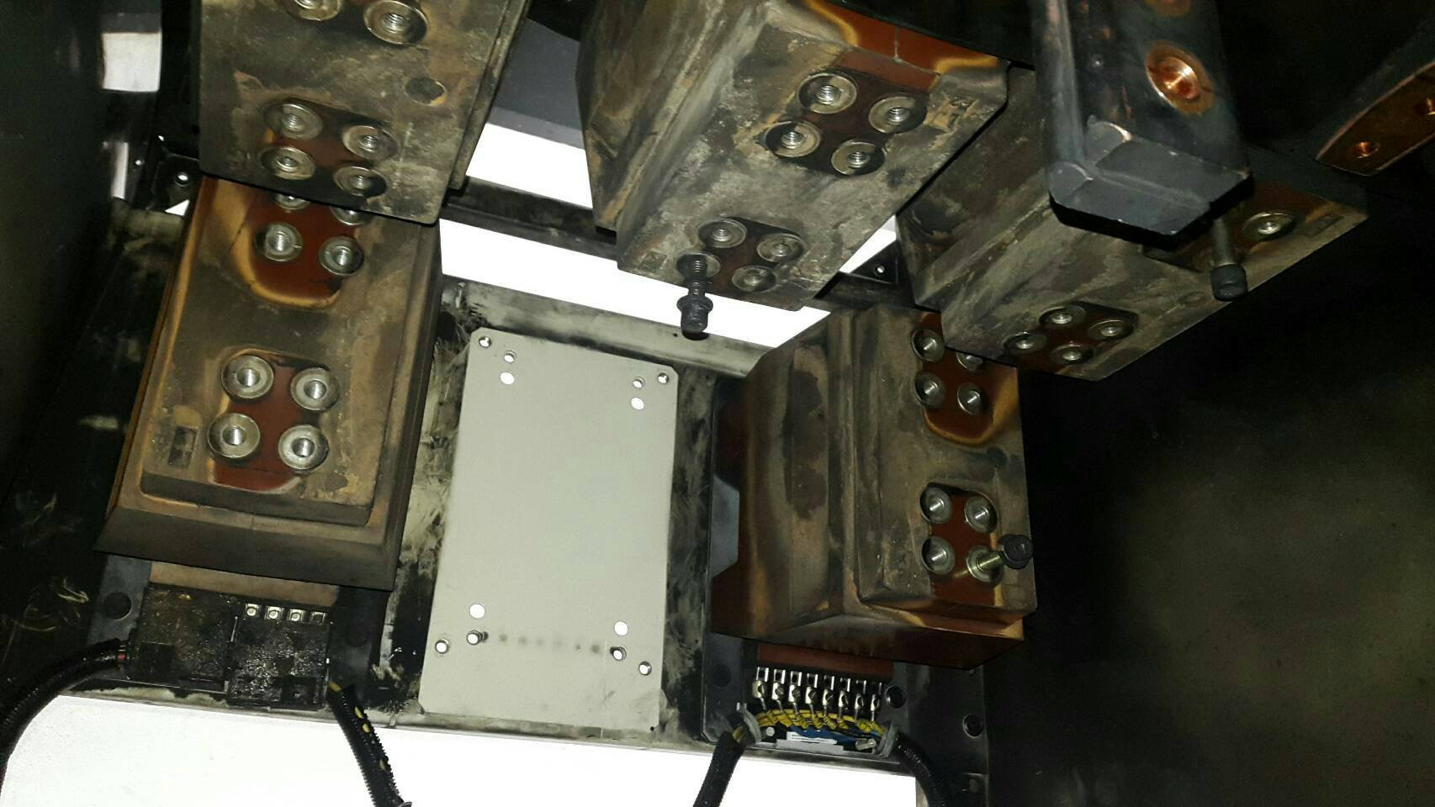
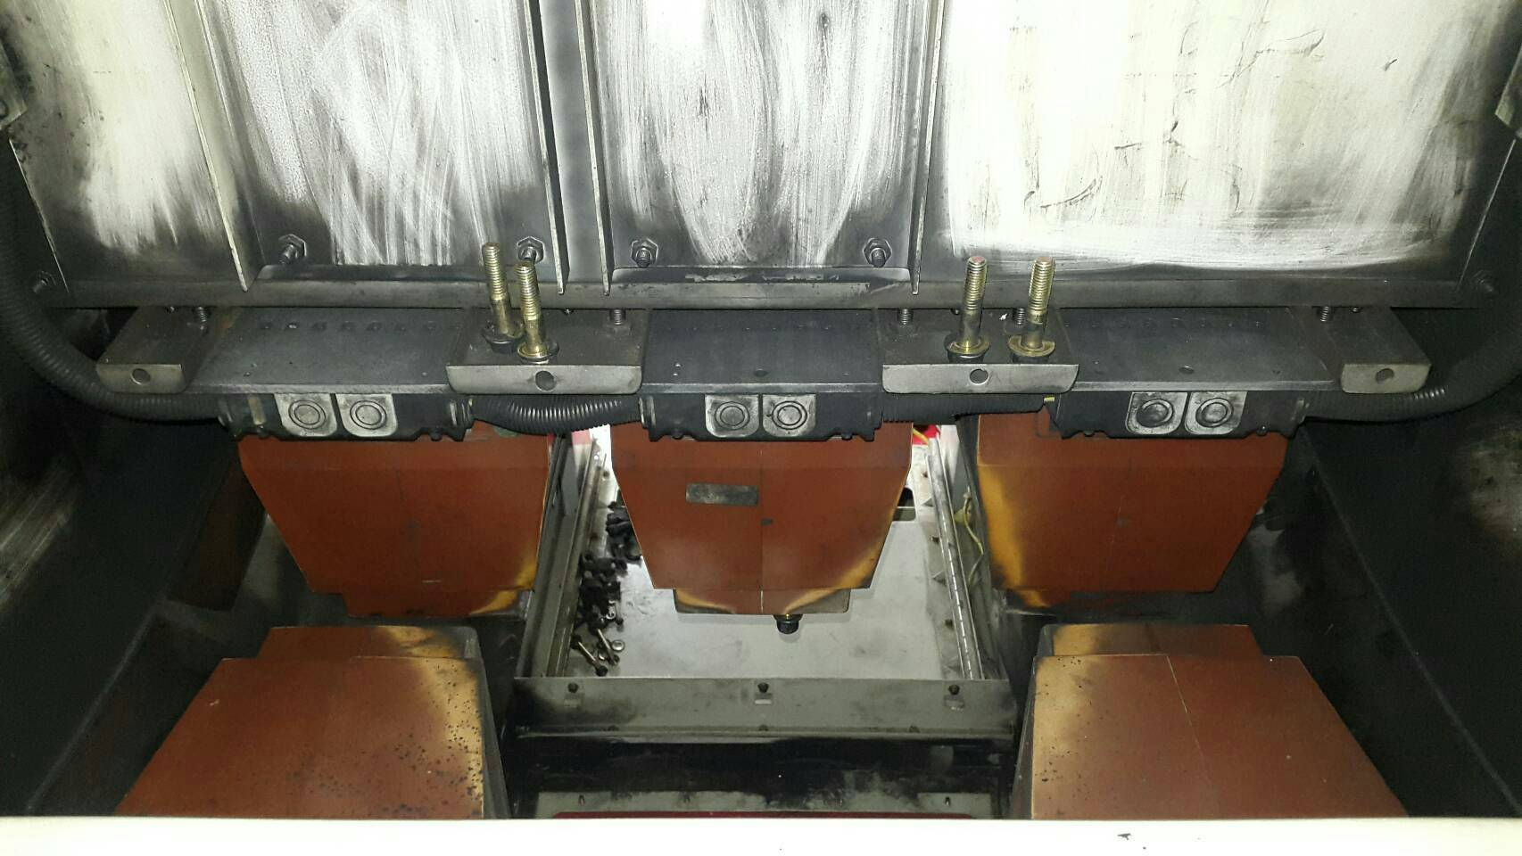
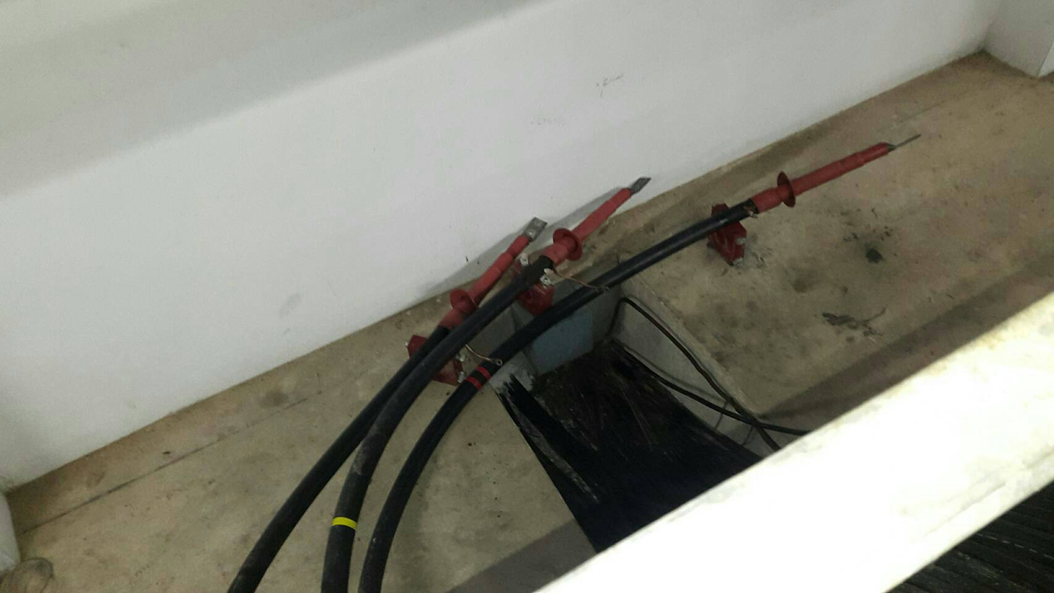
หลักการและเหตุผล
ฝ่ายปฏิบัติการและบำรุงรักษา
ทันโลก บริการดี มีคุณธรรม
Notes:
Ask questions if you have them!

Slide 6
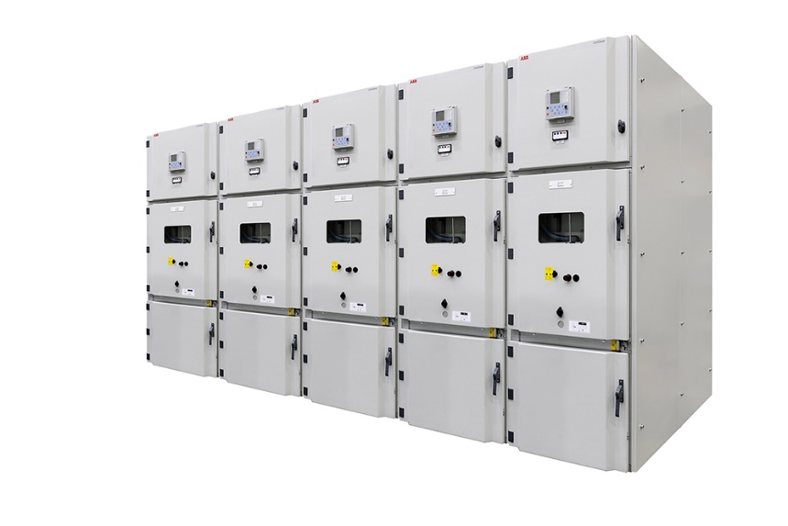


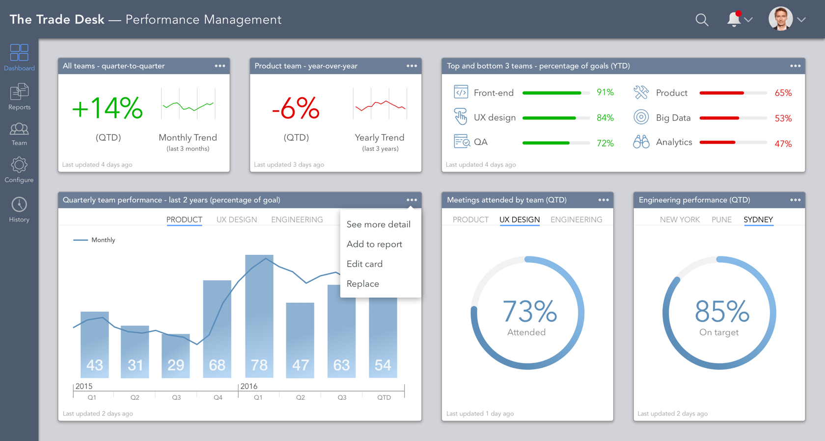
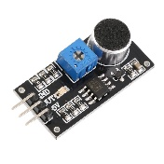
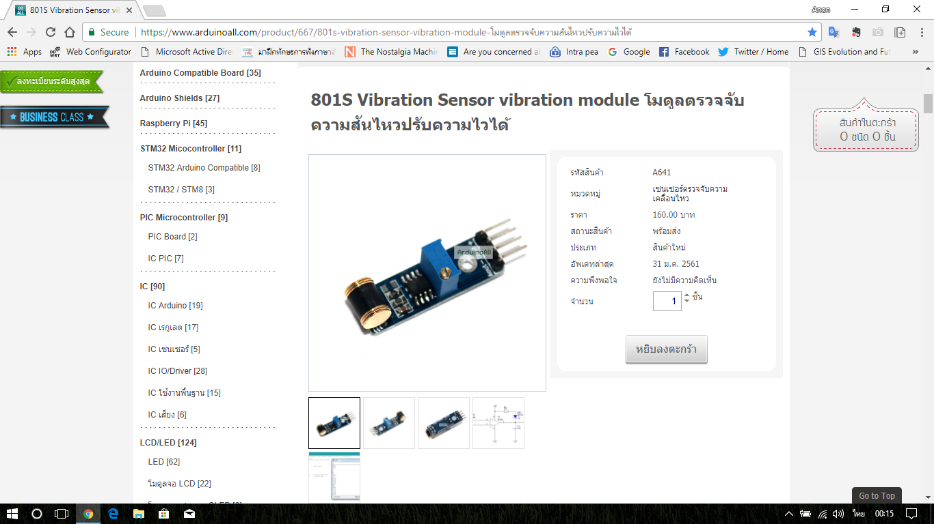
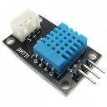

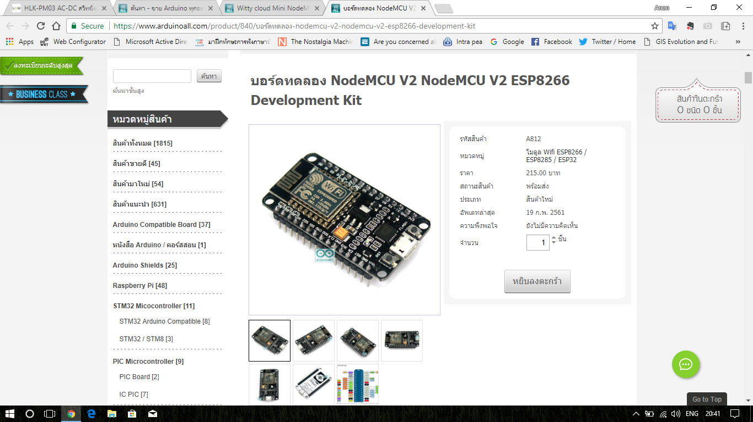
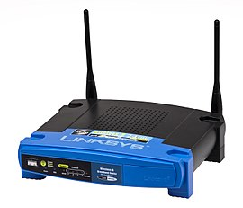

Concept
Sencer อุณหภูมิ ความชื้น ,สั่นสะเทือน,เสียง
ฝ่ายปฏิบัติการและบำรุงรักษา
ทันโลก บริการดี มีคุณธรรม

Slide 7



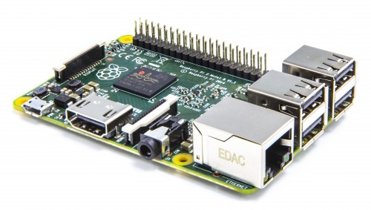
Concept
Sencer อุณหภูมิ ความชื้น ,สั่นสะเทือน,เสียง
ฝ่ายปฏิบัติการและบำรุงรักษา
ทันโลก บริการดี มีคุณธรรม

Slide 8
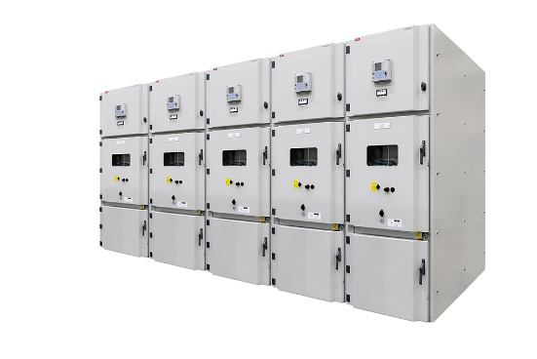
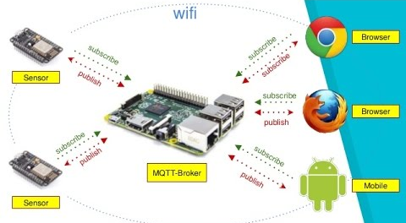

Concept
Sencer อุณหภูมิ ความชื้น ,สั่นสะเทือน,เสียง
ฝ่ายปฏิบัติการและบำรุงรักษา
ทันโลก บริการดี มีคุณธรรม

Slide 9
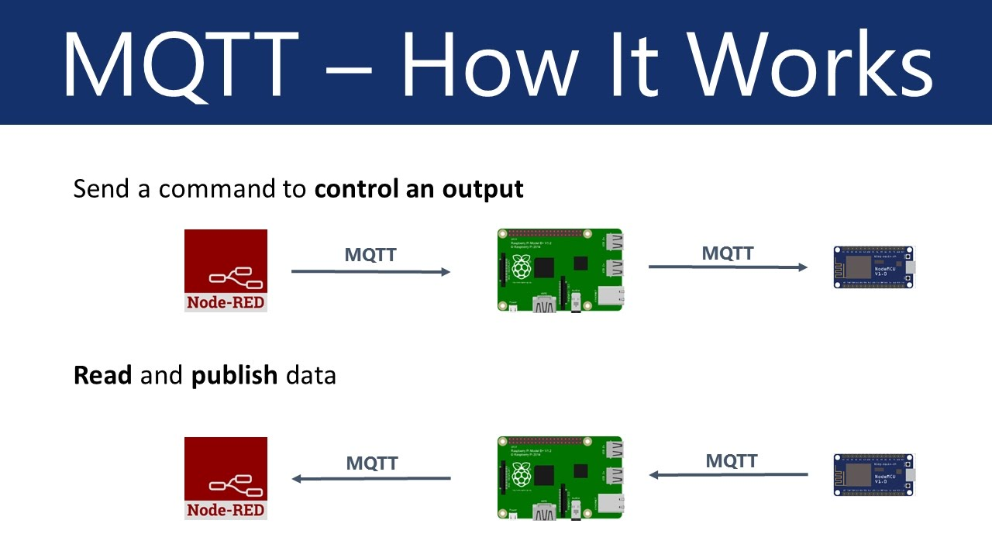
Concept
Sencer อุณหภูมิ ความชื้น ,สั่นสะเทือน,เสียง
ฝ่ายปฏิบัติการและบำรุงรักษา
ทันโลก บริการดี มีคุณธรรม

Slide 10
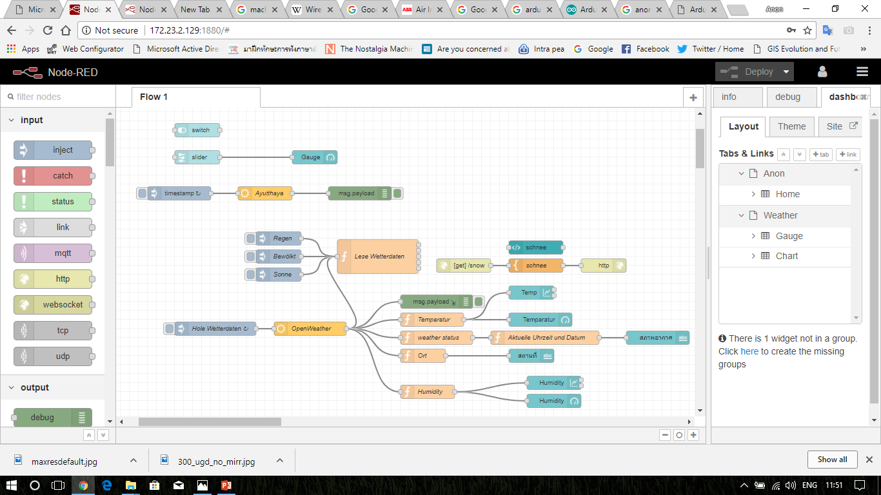
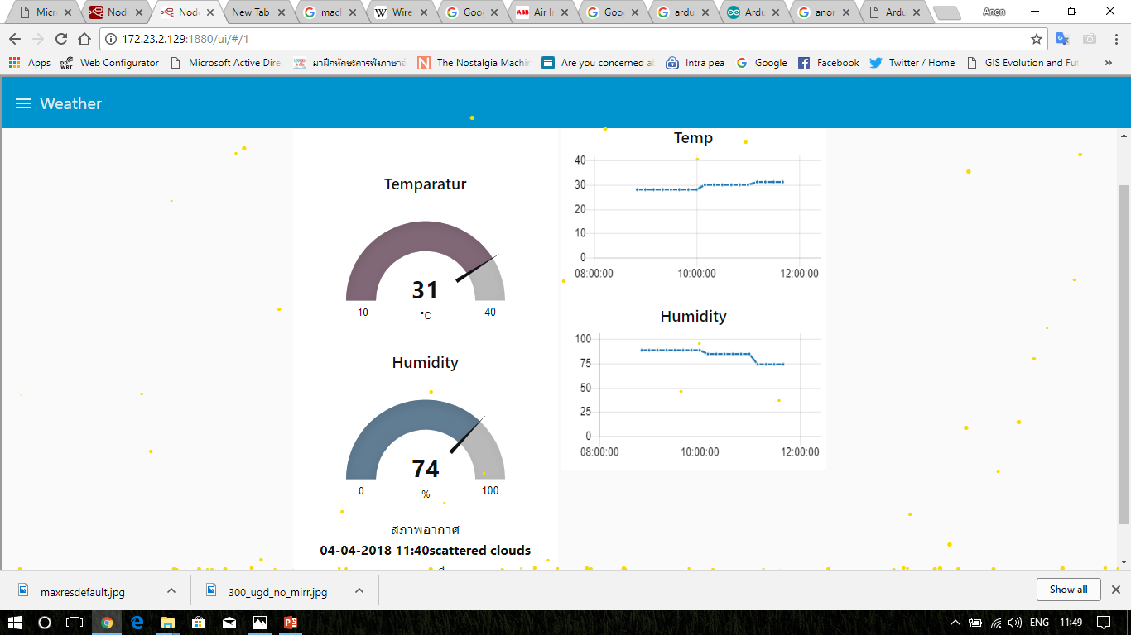
Concept
Sencer อุณหภูมิ ความชื้น ,สั่นสะเทือน,เสียง
ฝ่ายปฏิบัติการและบำรุงรักษา
ทันโลก บริการดี มีคุณธรรม

Slide 11

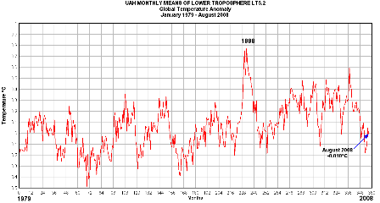
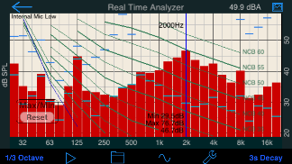
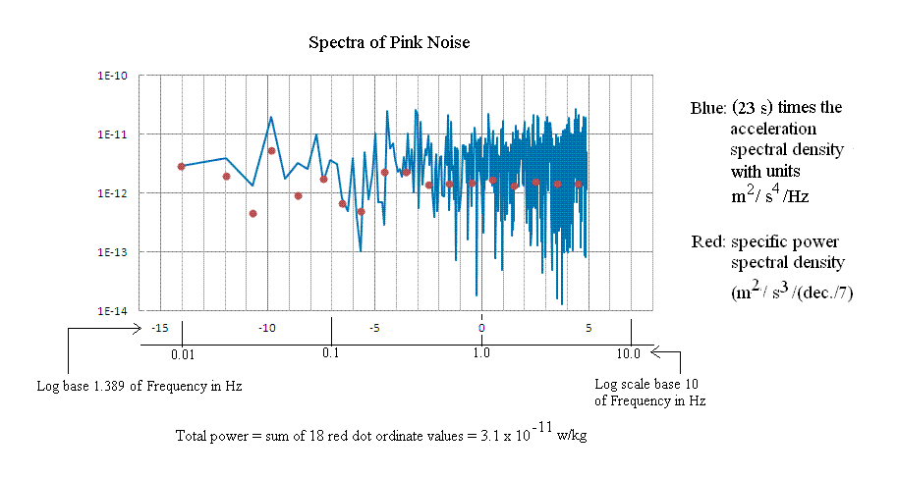
Concept Data Analytics
คำนวณ การเปลื่ยนของ Correlation
อุณหภูมิ ความชื้น
Load
เสียง สั่น
ฝ่ายปฏิบัติการและบำรุงรักษา
ทันโลก บริการดี มีคุณธรรม

Slide 12
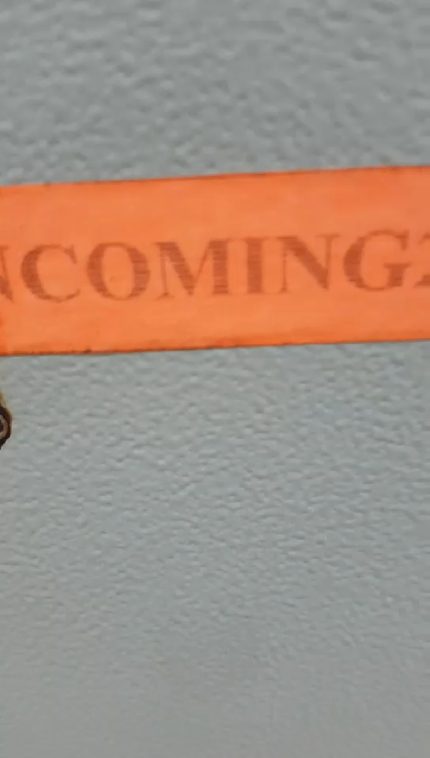
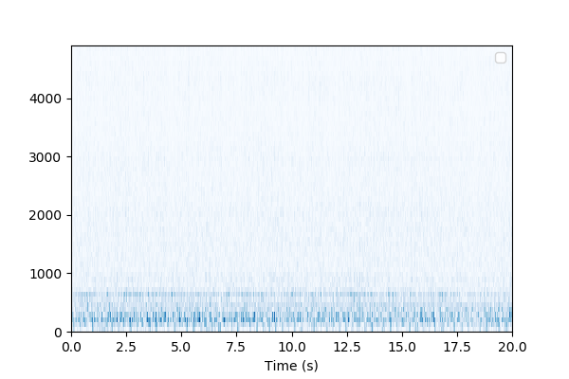
Concept Data Analytics
สัญญาณเสียง
สัญญาณ Spectrogram
DSP
FFT
สัญญาณ Spectrum
ฝ่ายปฏิบัติการและบำรุงรักษา
ทันโลก บริการดี มีคุณธรรม

Slide 13
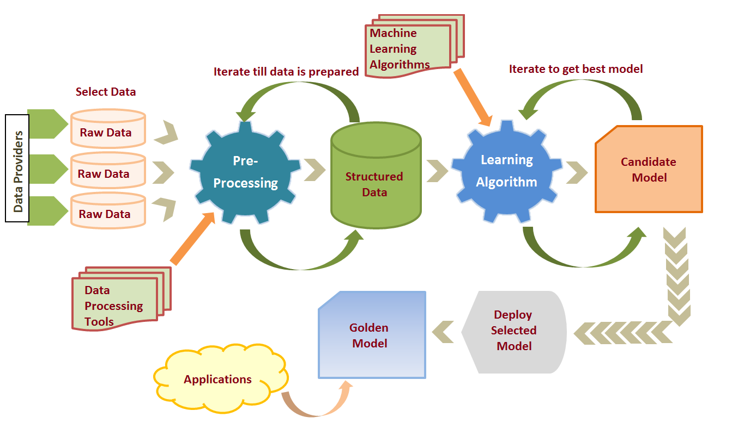
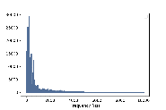
Concept Data Analytics
Convolutional Neural Network
Keras Tensorflow OpenCV
Spectrum img
DSP
FFT
Rest API
ฝ่ายปฏิบัติการและบำรุงรักษา
ทันโลก บริการดี มีคุณธรรม

Slide 14
The End
ฝ่ายปฏิบัติการและบำรุงรักษา
ทันโลก บริการดี มีคุณธรรม

Slide 15
Concept
https://www.youtube.com/watch?v=GeN7g4bdHiM&feature=youtu.be
https://www.youtube.com/watch?v=at7wmm9t8UE&feature=youtu.be
ฝ่ายปฏิบัติการและบำรุงรักษา
ทันโลก บริการดี มีคุณธรรม

Slide 16
Part list
ฝ่ายปฏิบัติการและบำรุงรักษา
ทันโลก บริการดี มีคุณธรรม

Slide 17
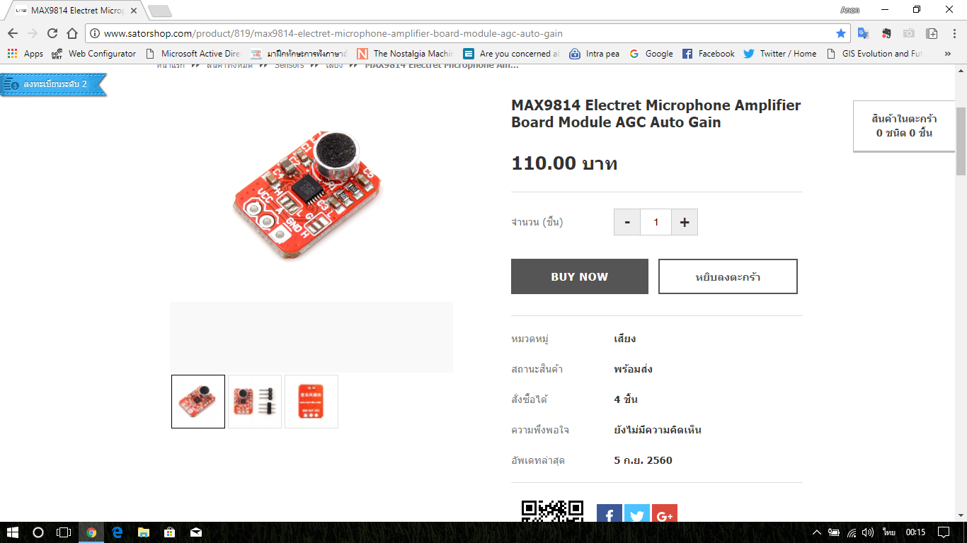
Part list
ฝ่ายปฏิบัติการและบำรุงรักษา
ทันโลก บริการดี มีคุณธรรม

Slide 18
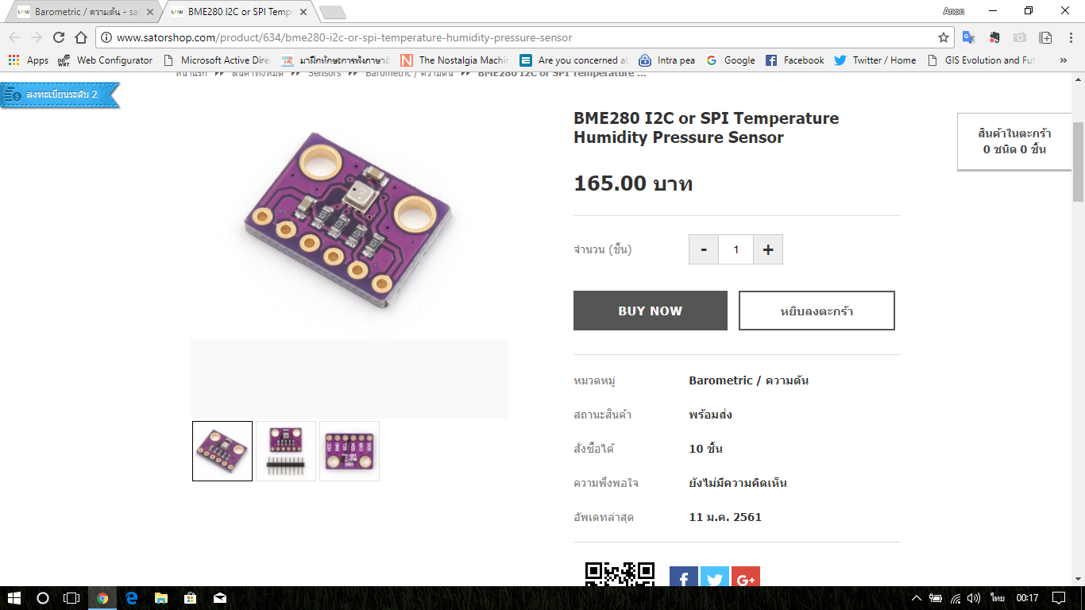
Part list
ฝ่ายปฏิบัติการและบำรุงรักษา
ทันโลก บริการดี มีคุณธรรม

Slide 19
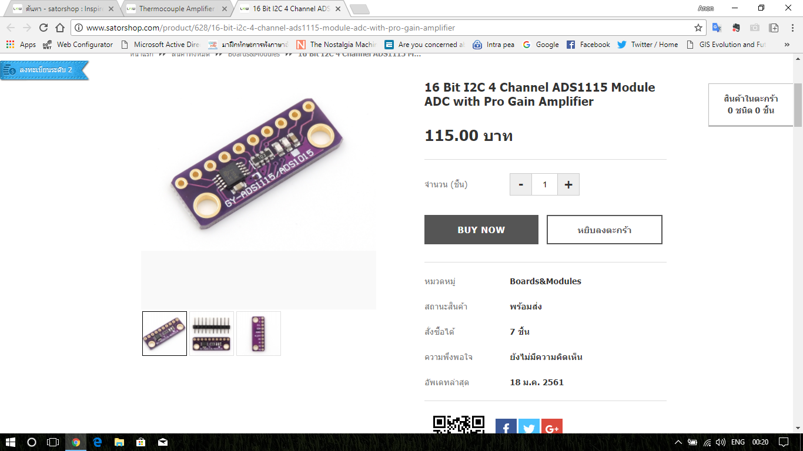
Part list
ฝ่ายปฏิบัติการและบำรุงรักษา
ทันโลก บริการดี มีคุณธรรม

Slide 20
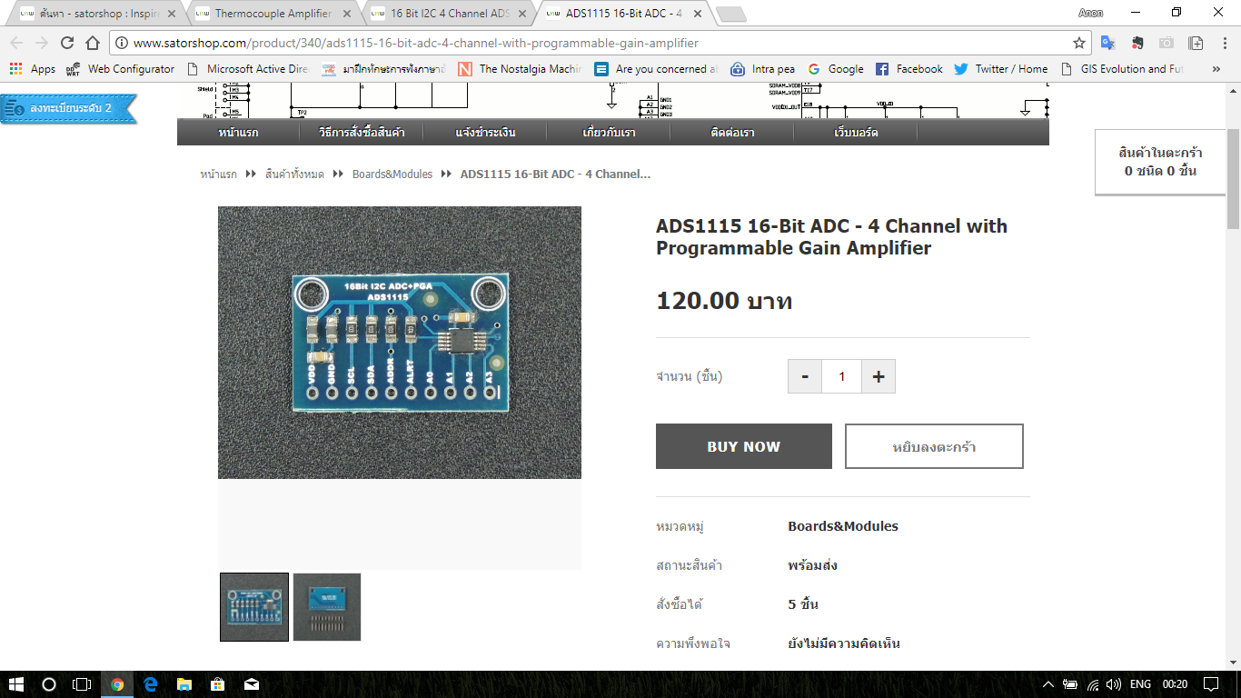
Part list
ฝ่ายปฏิบัติการและบำรุงรักษา
ทันโลก บริการดี มีคุณธรรม

Slide 21
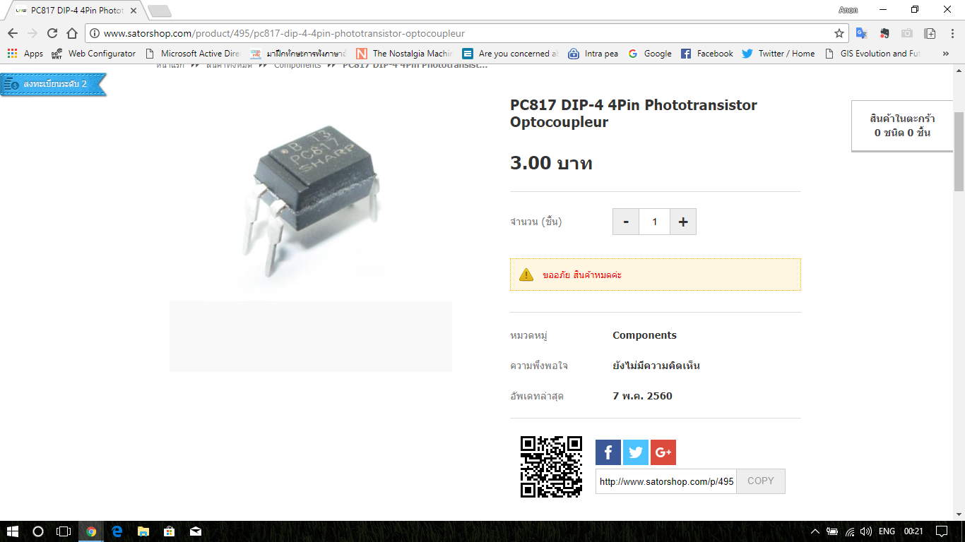
Part list
ฝ่ายปฏิบัติการและบำรุงรักษา
ทันโลก บริการดี มีคุณธรรม

Slide 22
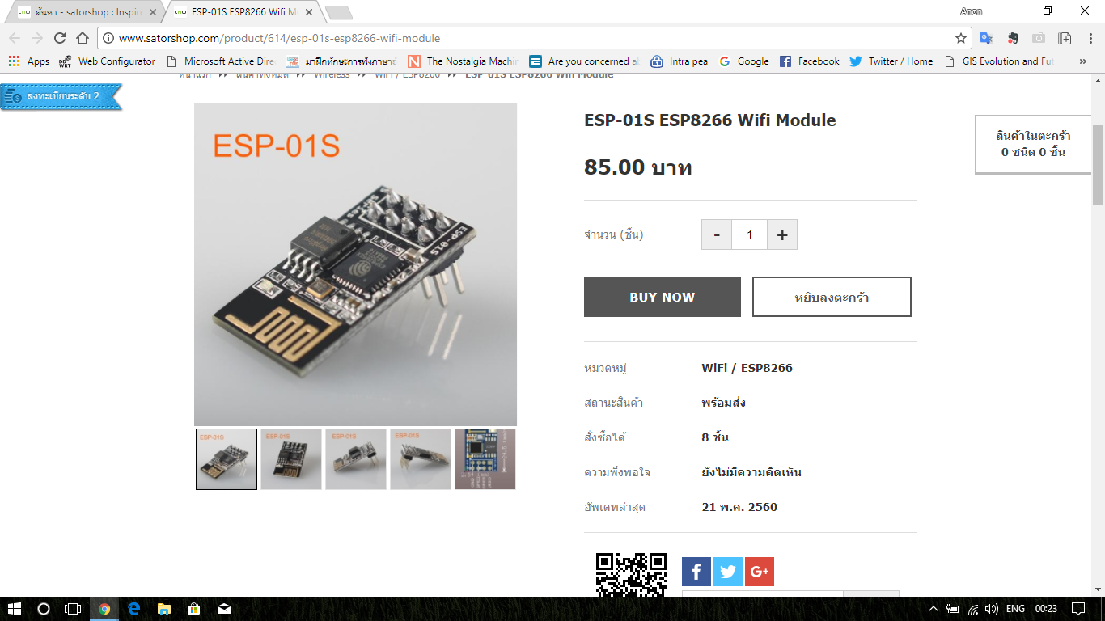
Part list
ฝ่ายปฏิบัติการและบำรุงรักษา
ทันโลก บริการดี มีคุณธรรม

Slide 23
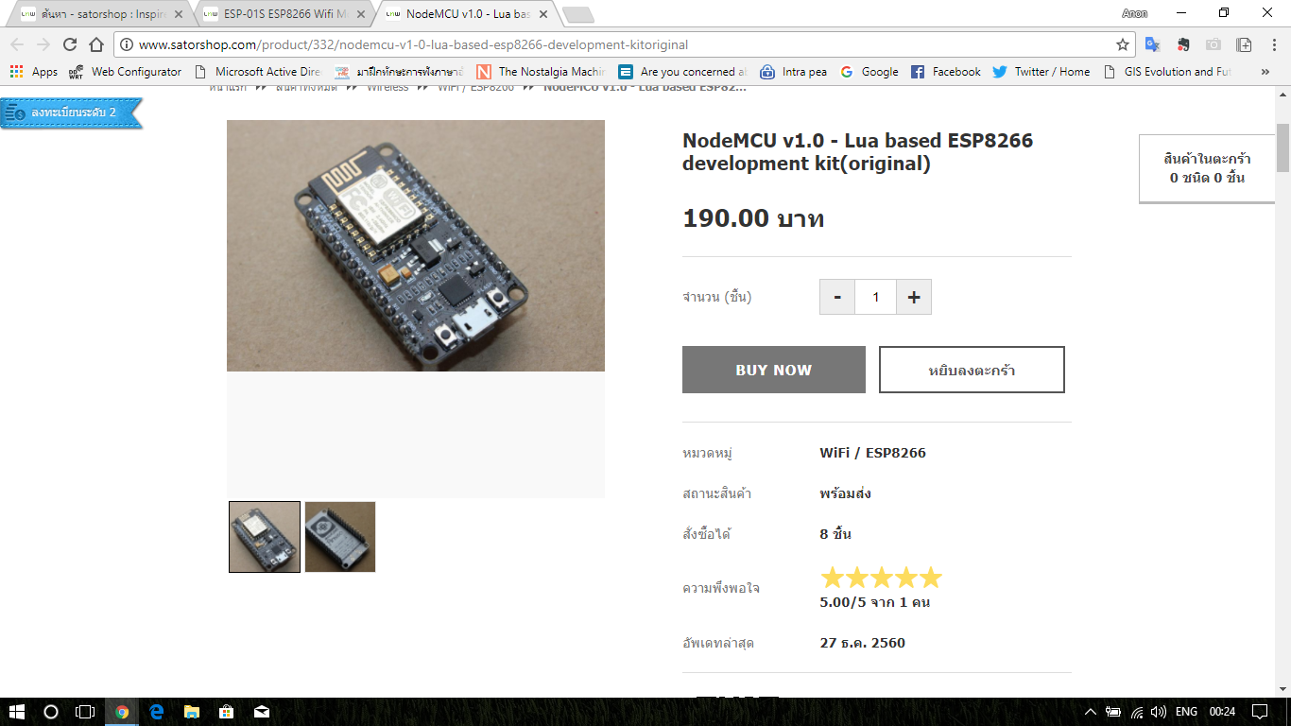
Part list
ฝ่ายปฏิบัติการและบำรุงรักษา
ทันโลก บริการดี มีคุณธรรม

Slide 24
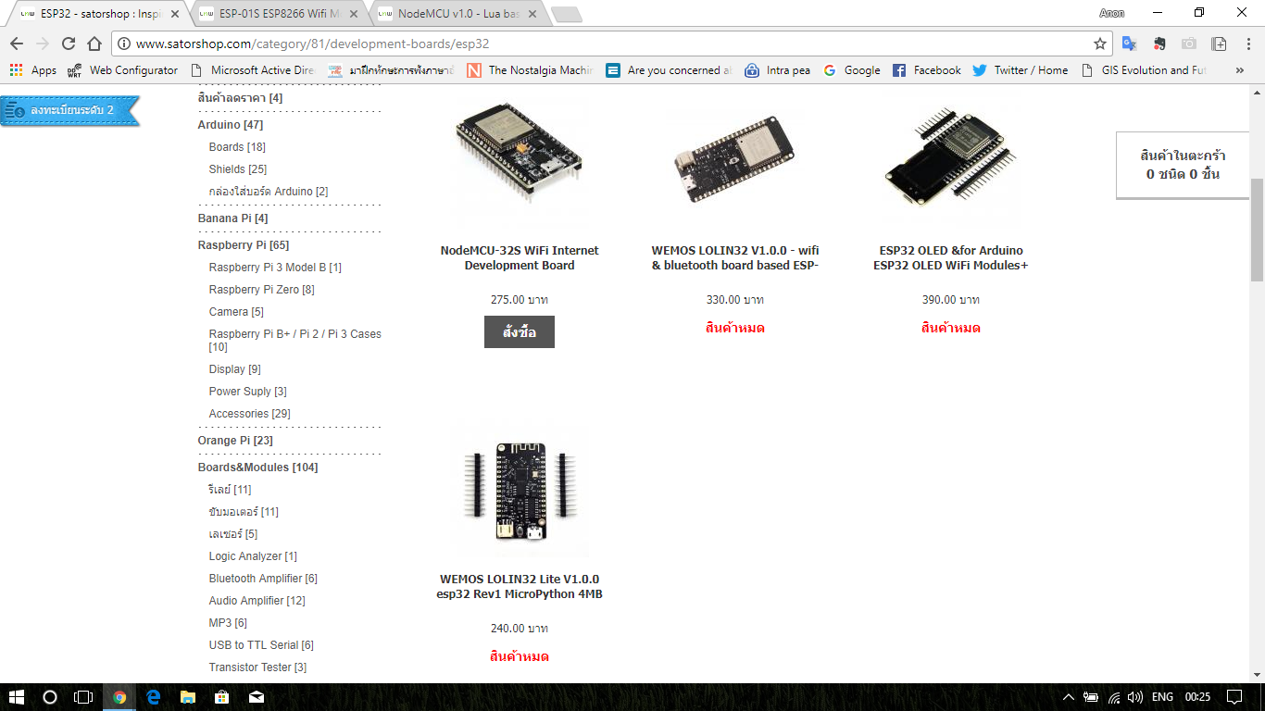
Part list
ฝ่ายปฏิบัติการและบำรุงรักษา
ทันโลก บริการดี มีคุณธรรม

Slide 25
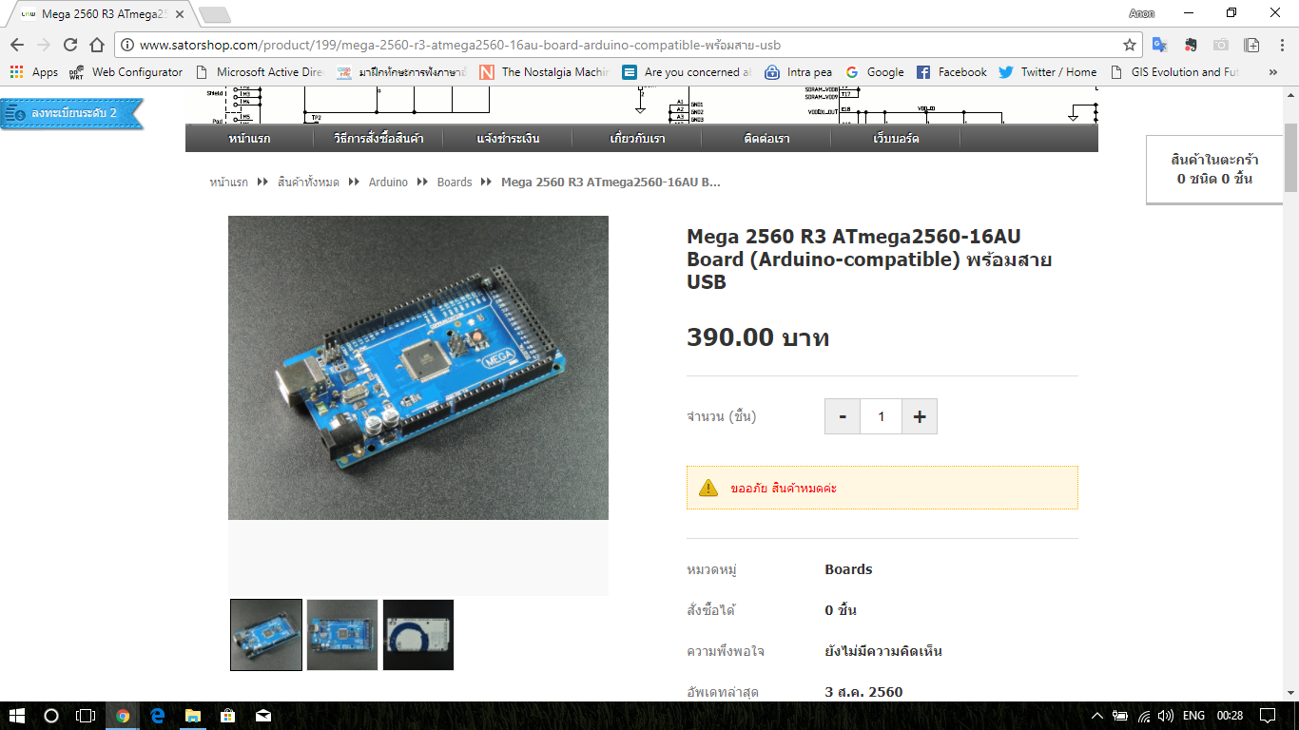
Part list
ฝ่ายปฏิบัติการและบำรุงรักษา
ทันโลก บริการดี มีคุณธรรม

Slide 26
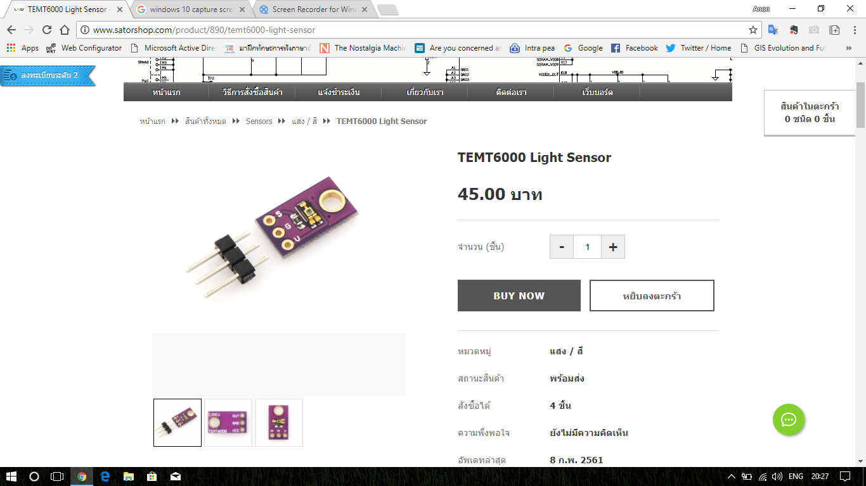
Part list
ฝ่ายปฏิบัติการและบำรุงรักษา
ทันโลก บริการดี มีคุณธรรม

Slide 27
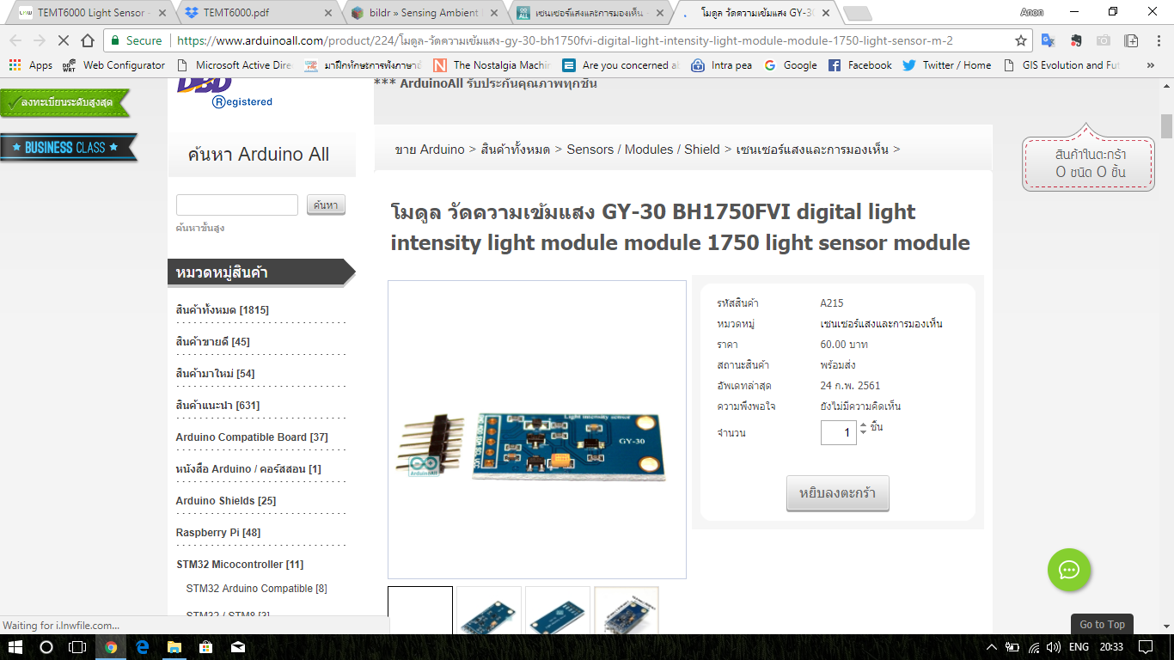
Part list
ฝ่ายปฏิบัติการและบำรุงรักษา
ทันโลก บริการดี มีคุณธรรม

Slide 28
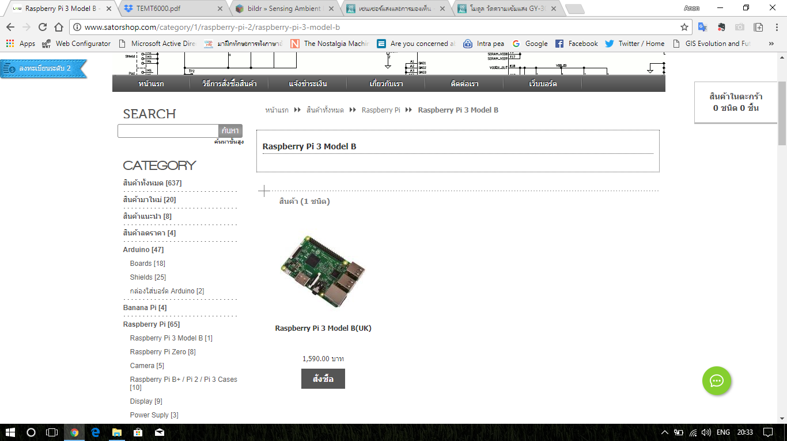
Part list
ฝ่ายปฏิบัติการและบำรุงรักษา
ทันโลก บริการดี มีคุณธรรม

Slide 29
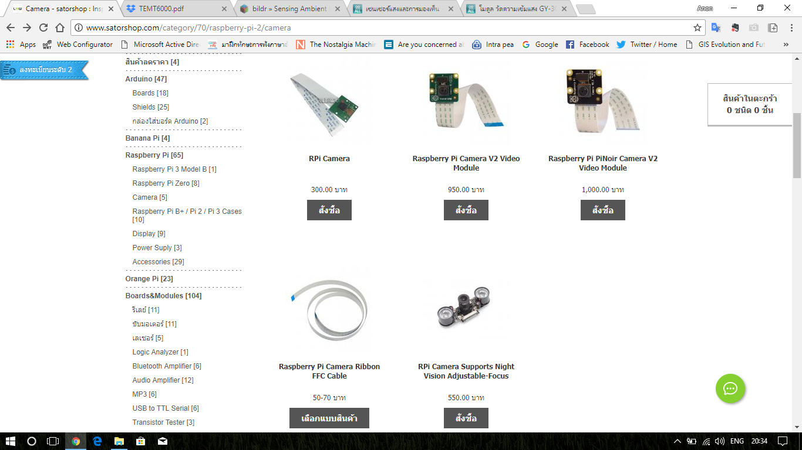
Part list
ฝ่ายปฏิบัติการและบำรุงรักษา
ทันโลก บริการดี มีคุณธรรม

Slide 30
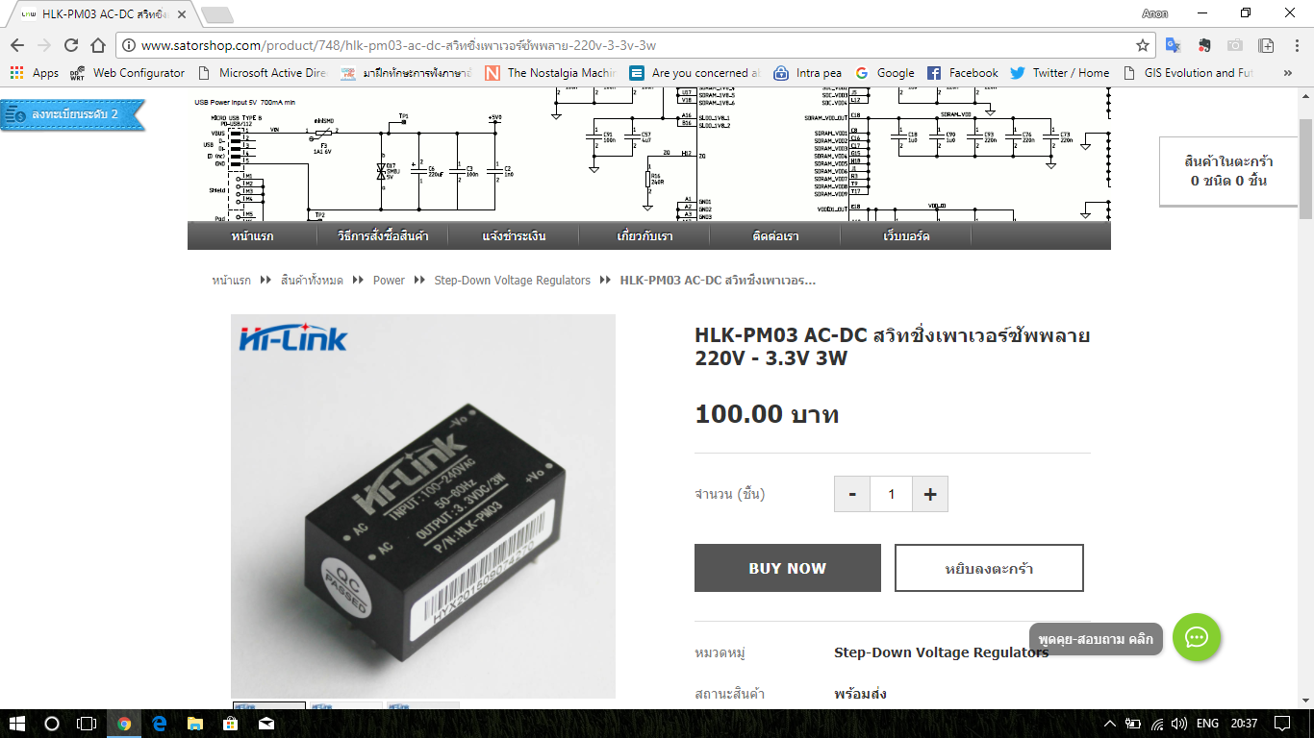
Part list
ฝ่ายปฏิบัติการและบำรุงรักษา
ทันโลก บริการดี มีคุณธรรม

Slide 31
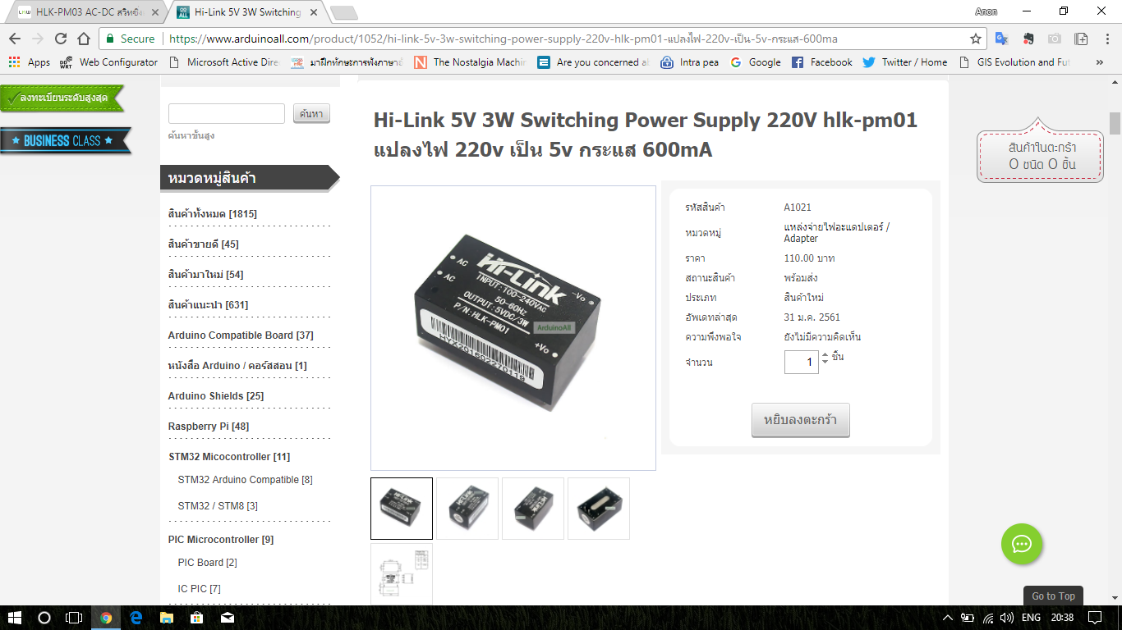
Part list
ฝ่ายปฏิบัติการและบำรุงรักษา
ทันโลก บริการดี มีคุณธรรม

Slide 32
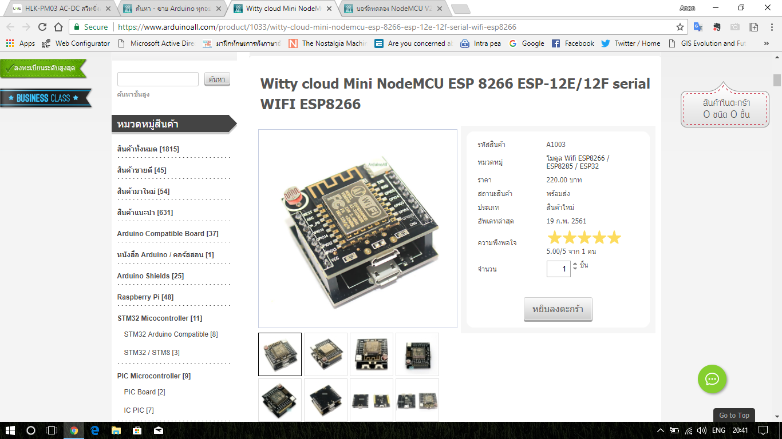
Part list
ฝ่ายปฏิบัติการและบำรุงรักษา
ทันโลก บริการดี มีคุณธรรม

Slide 33
Part list
ฝ่ายปฏิบัติการและบำรุงรักษา
ทันโลก บริการดี มีคุณธรรม

Slide 34
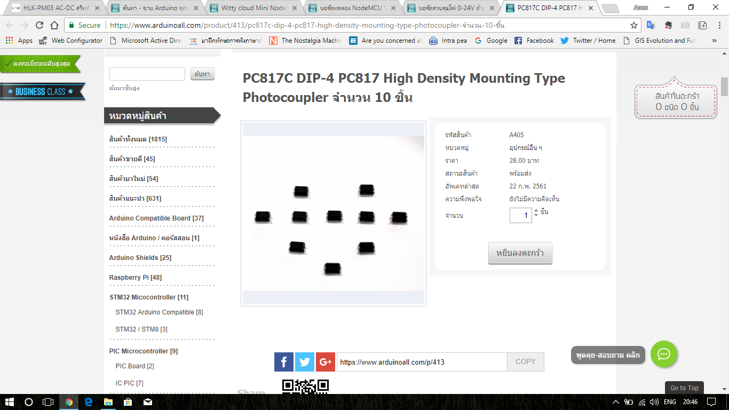
Part list
ฝ่ายปฏิบัติการและบำรุงรักษา
ทันโลก บริการดี มีคุณธรรม

Slide 35
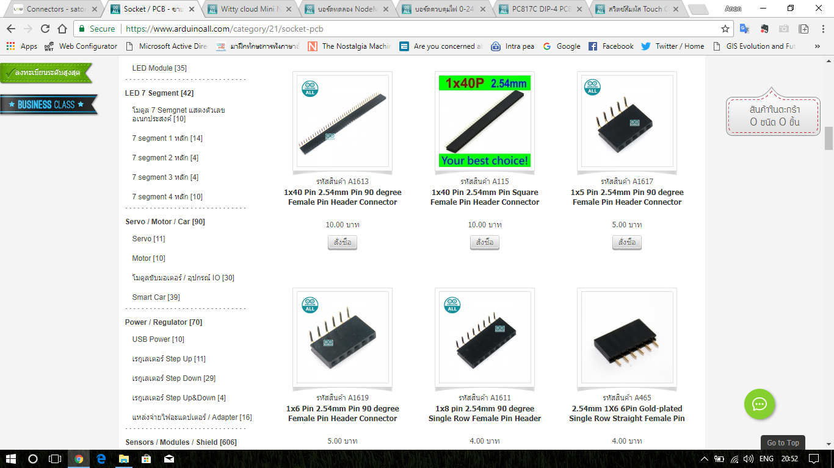
Part list
ฝ่ายปฏิบัติการและบำรุงรักษา
ทันโลก บริการดี มีคุณธรรม

Slide 36
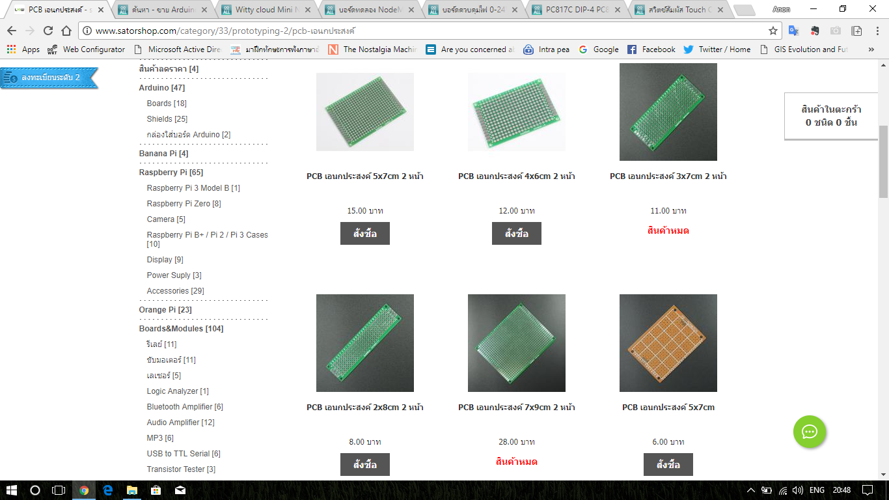
Part list
ฝ่ายปฏิบัติการและบำรุงรักษา
ทันโลก บริการดี มีคุณธรรม

Slide 37
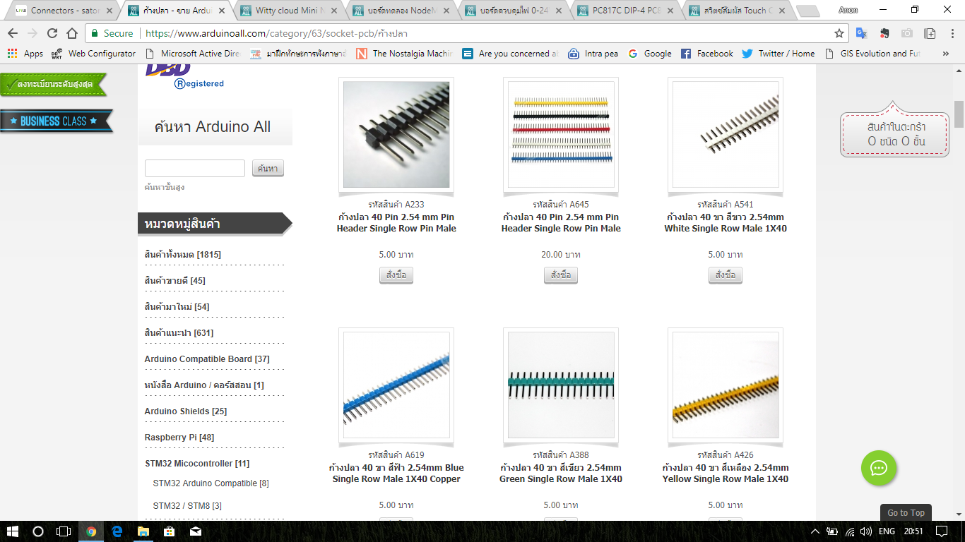
Part list
ฝ่ายปฏิบัติการและบำรุงรักษา
ทันโลก บริการดี มีคุณธรรม

Slide 38

Part list
ฝ่ายปฏิบัติการและบำรุงรักษา
ทันโลก บริการดี มีคุณธรรม

Slide 39
Part list
ฝ่ายปฏิบัติการและบำรุงรักษา
ทันโลก บริการดี มีคุณธรรม

Slide 40
Part list
ฝ่ายปฏิบัติการและบำรุงรักษา
ทันโลก บริการดี มีคุณธรรม

Slide 41



Concept
คำนวณ การเปลื่ยนของ Correlation
Sencer อุณหภูมิ ความชื้น ,สั่นสะเทือน,เสียง
เสียง สั่น
อุณหภูมิ ความชื้น
Load
ฝ่ายปฏิบัติการและบำรุงรักษา
ทันโลก บริการดี มีคุณธรรม

